Slide 1
Cypress 審查Domain報告
2023/08/24
Leo Chen

Slide 2
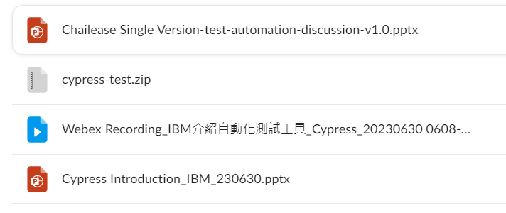
Cypress 安裝與基礎範例
https://ibm.ent.box.com/folder/215193014839?s=0nsjjq9i527l3g56bjrmkvmu2jtkiciz

Slide 3
審查Domain案例挑選
1.每日程式包版上UAT-BA必需針對四大流程: 審查作業、變更作業、申覆作業、授服作業冒煙測試，
確認每個流程不會有阻斷性錯誤。
2.因此分為審查作業、變更作業、申覆作業、授服作業四隻Script分別開發撰寫。
3.負責變更作業、授服作業Script撰寫。
4.最後將四大流程合併成同一個專案目錄，可同時自動化測試審查四大流程。

Slide 4
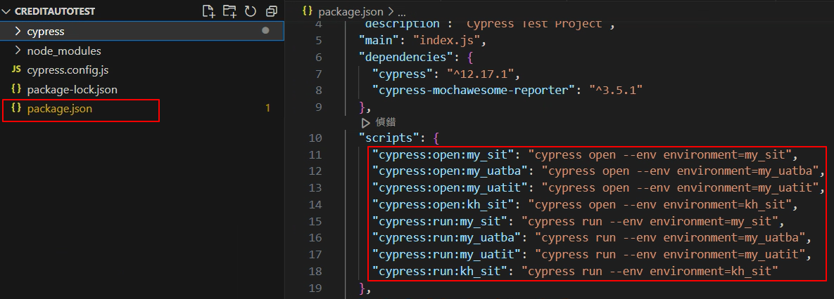
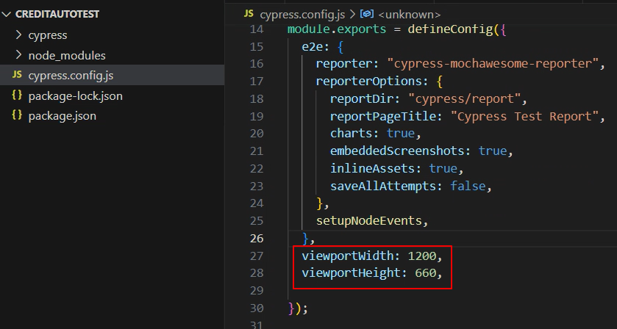
Cypress 開發公用設定
Package.json中依不同執行環境，設定cypress執行字串的縮寫。
Cypress.config.js中可設定畫面解析度。

Slide 5
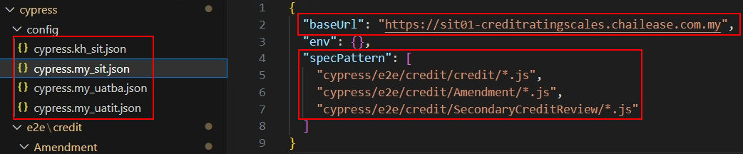
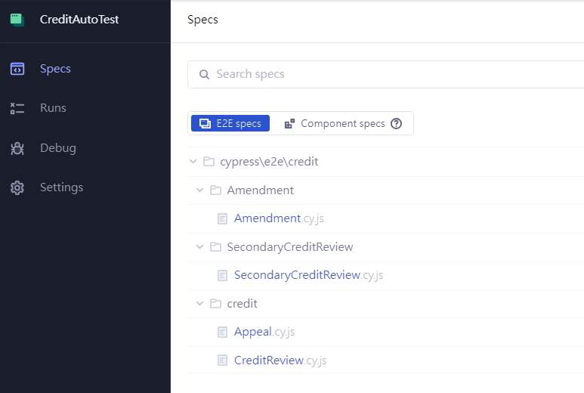
Cypress Config設定
1.設定每個不同環境的連線網址
2.設定Cypress run script的順序(設定需要執行的Script )、
open後可執行的script

Slide 6
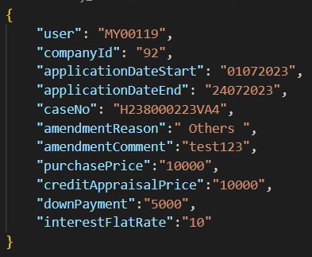
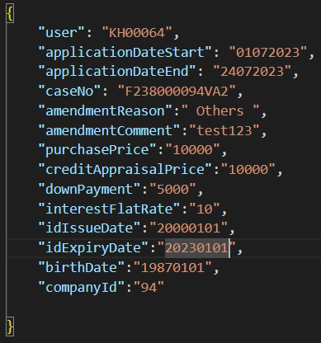
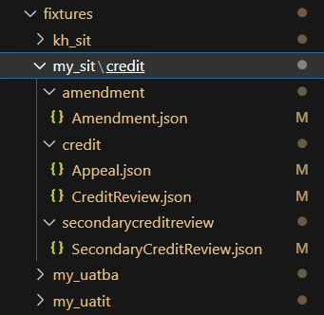
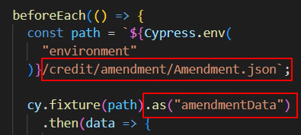
Cypress Fixtures
MY_SIT
KH_SIT
1.可依不同環境去設定參數值:要跑的測試單號、案件的售價、頭款、審查鑑價金額、利率。
2.可依cypress所執行的環境不同，自動讀取不同參數值。
3.測試腳本裡面會設定需要讀取Fixtures裡哪個位置下的json檔裡面的參數值。

Slide 7
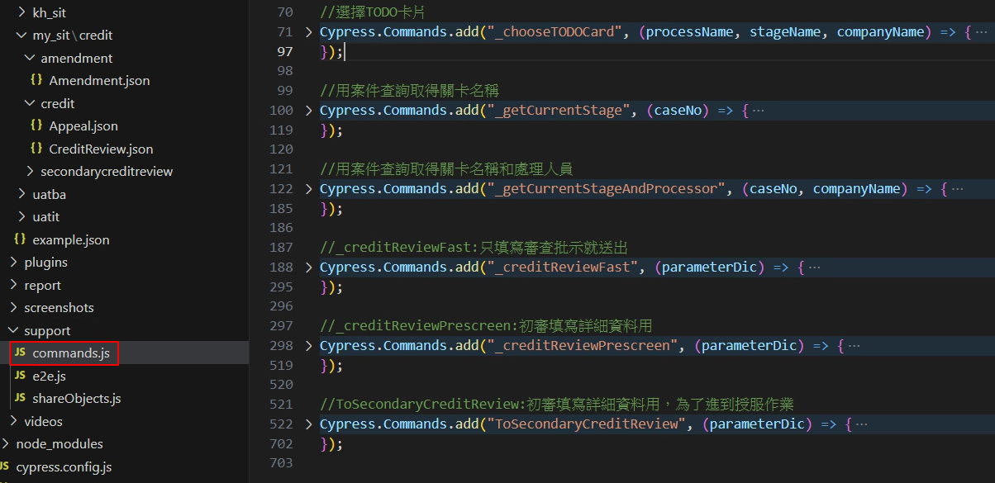
Cypress 共用方法
1. 把不同測試腳本的共用方法統一寫在Commands.js。

Slide 8
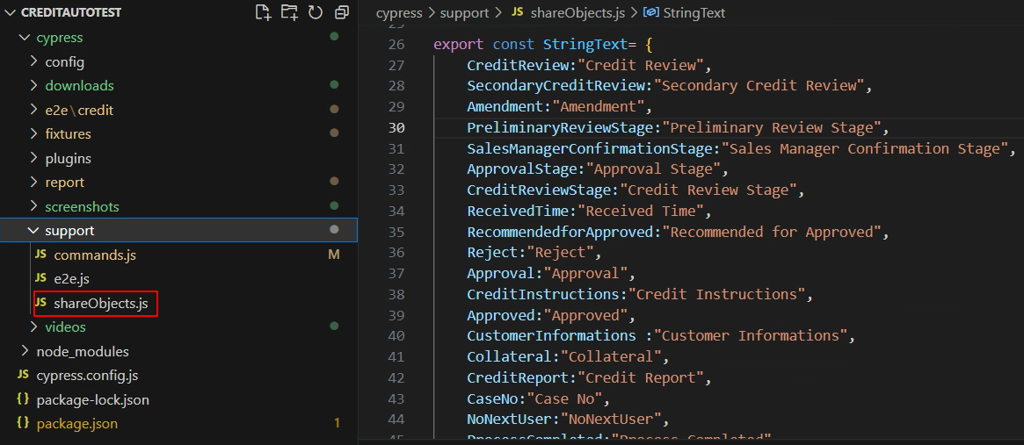
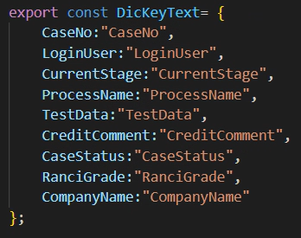
Cypress export JS
1. support中可放腳本中需要import的JS。

Slide 9

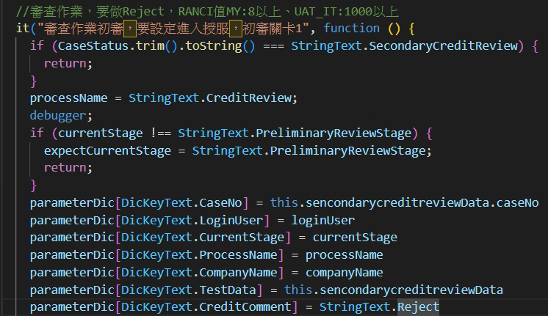
Cypress import JS
1. 測試腳本中Import JS。
2. 可直接使用StringText裡面的變數名稱。
3. 將來若有改，只要改StringText裡面的變數名稱的值即可。
4.將陣列裡面的index改用名稱取代，較容易識別其意義。

Slide 10
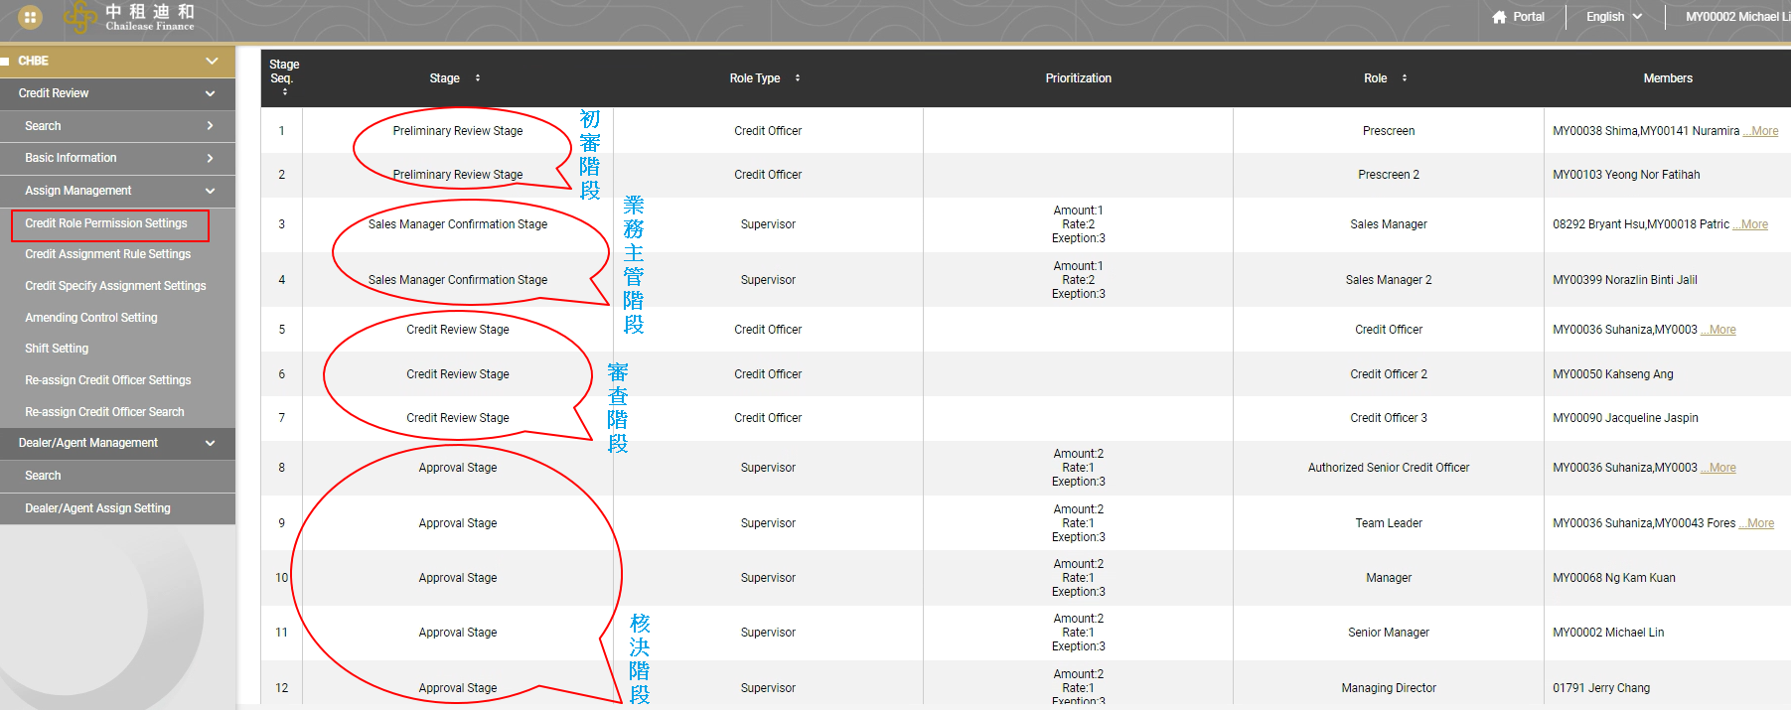
變更申請作業流程
1.必需由進件的業務才能提變更申請
2.審查作業申請流程跑完後，才能申請案件變更。
3.初審階段=>業務主管階段=>審查階段=>核決階段

Slide 11
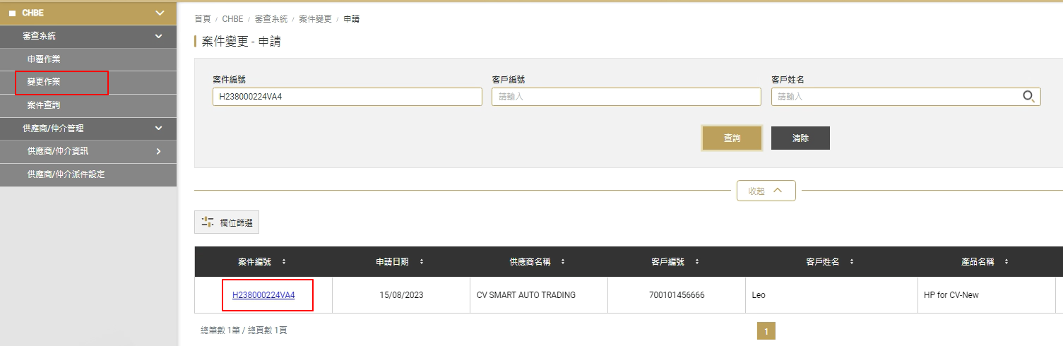
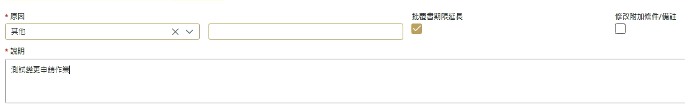
變更申請-手動操作流程
1.查詢變更作業的案件
2.進入申請畫面，填寫必輸欄位。

Slide 12
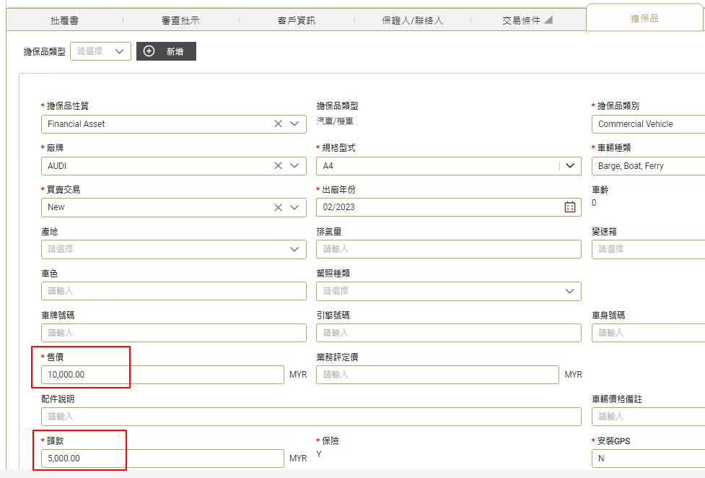
變更申請-手動操作流程
1.修改交易條件、擔保品相關欄位。

Slide 13
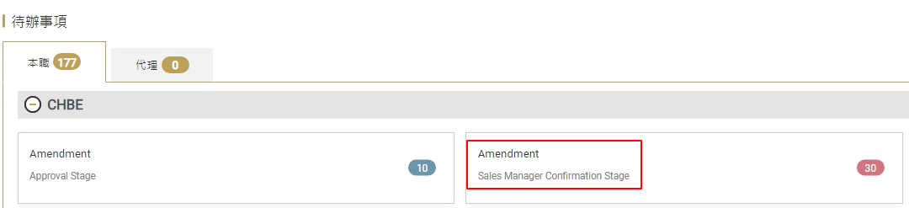
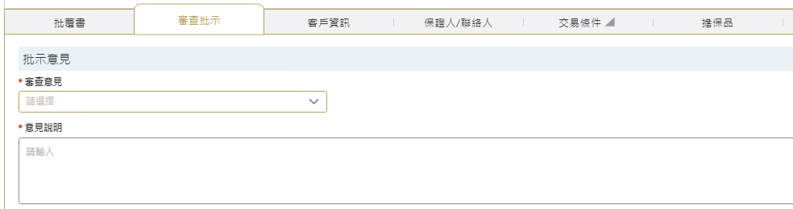
變更申請-手動操作流程
1.點選ToDo牌卡。
2.主管審核畫面與批示意見。

Slide 14

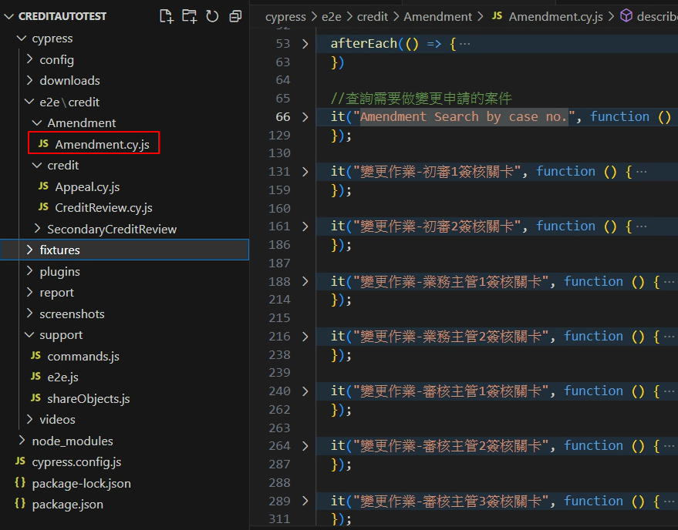
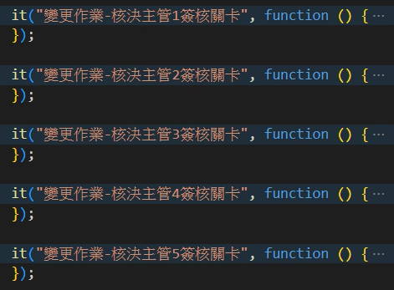
變更作業Script
1.測試腳本中Import JS。
2.依照作業流程，設計每一段測試Script

Slide 15
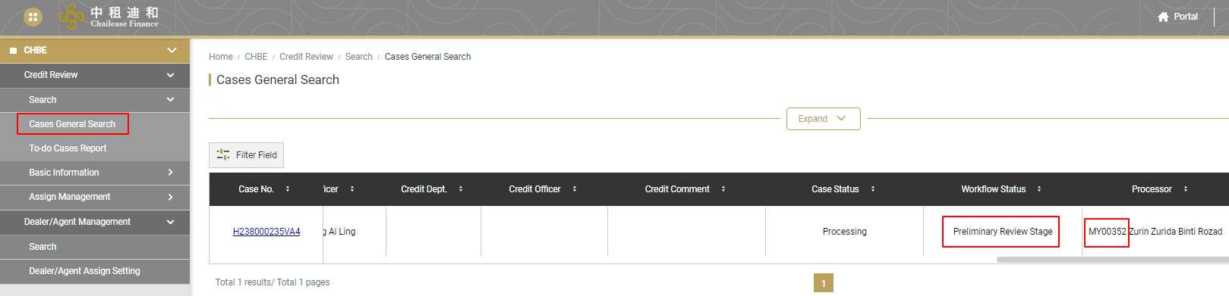

變更作業Script
1.透過案件查詢，查出目前處理關卡、待處理者，使流程關卡可自動往下執行

Slide 16
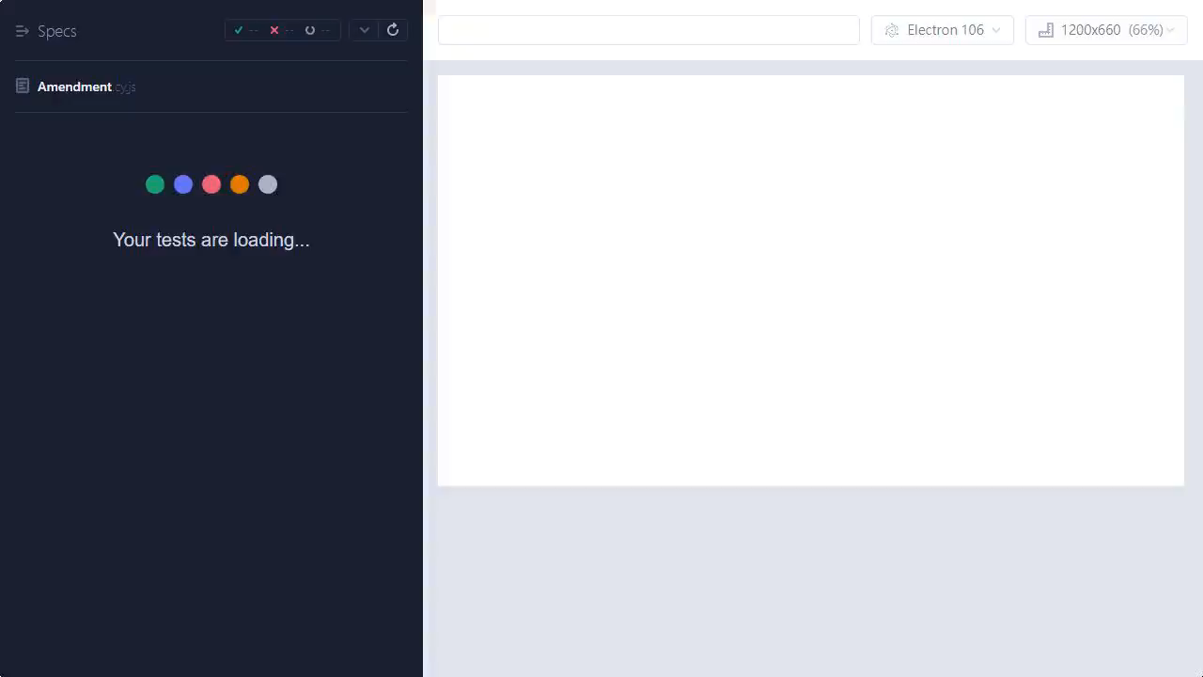
Amendment Demo

Slide 17
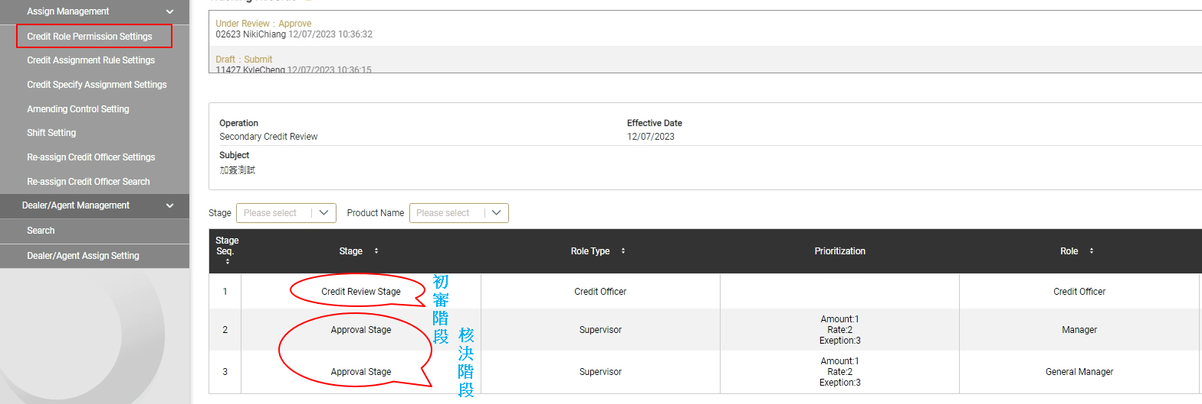
授服作業流程
1.審查作業初審或業務主管關卡必需Reject且Ranci值要7以上，才會進入授服作業流程。
2.Ranci值依不同環境有不同條件、Reject後是否進入授服作業流程(依不同產品而有區別)。
3.審查階段=>核決階段

Slide 18
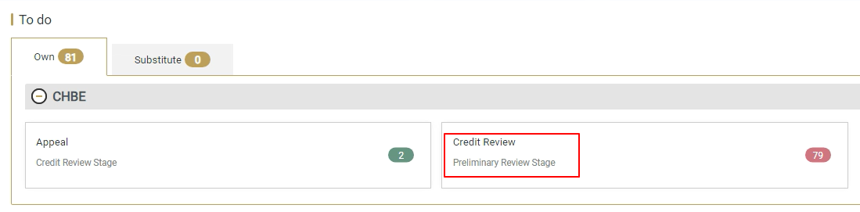
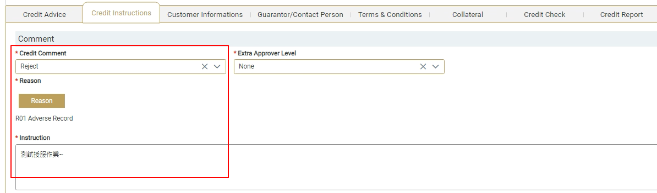
授服作業-手動操作流程
1.審查作業-初審階段選擇Todo牌卡
2.初審關卡主管填寫Credit Instructions(必需選Reject)。

Slide 19
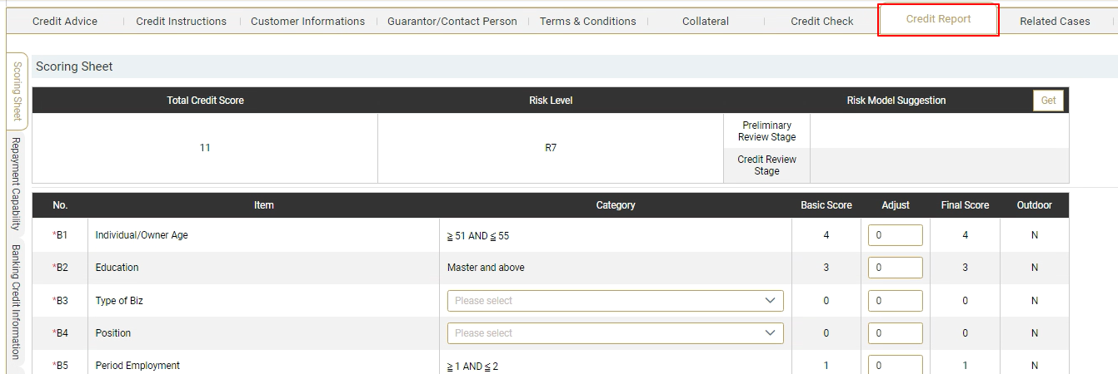
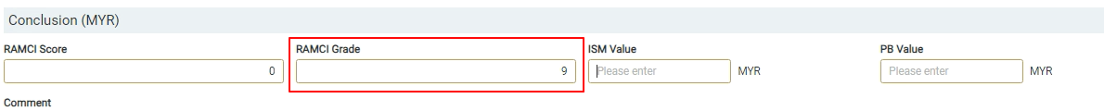
授服作業-手動操作流程
1.Credit Report 選單內容填寫
2.設定RAMCI Grade。

Slide 20
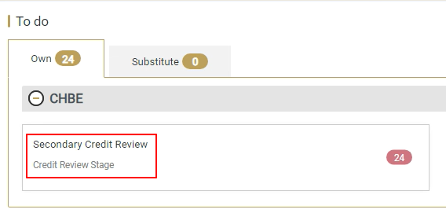
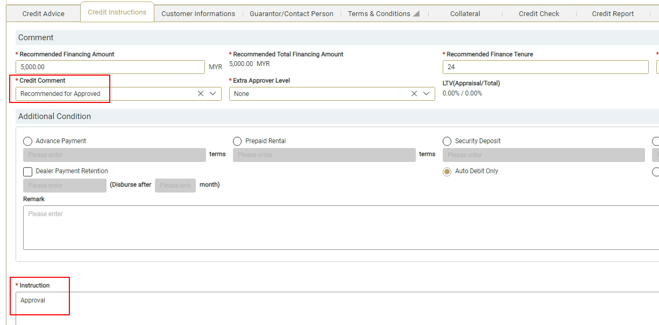
授服作業-手動操作流程
1.進入授服作業，審核階段點選Todo牌卡。
2.審核階段關卡主管填寫Credit Instructions

Slide 21
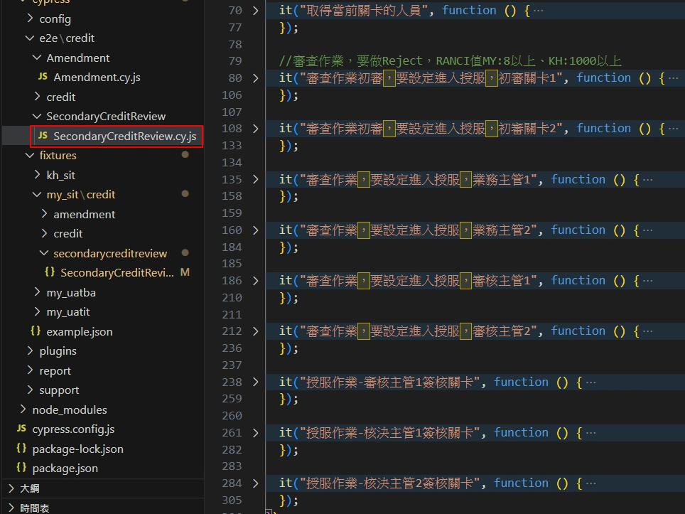
授服作業Script
1.測試腳本中Import JS。
2.依照作業流程，設計每一段測試Script。
3.依不同產品設定不同，可能需要
初審階段Reject=>業務主管階段Reject=>
審核主管階段Reject => 進入授服作業流程。

Slide 22

授服作業Script
1.各階段主管簽核作業與設定欄位值，進入到授服作業流程的動作，寫公用方法ToSecondaryCreditReview。
2.選擇Todo牌卡、待辦簽核清單找到需要處理的案件、審查批示、客戶資訊填寫、擔保品、交易條件、審
查報告、 設定RANCI Grade。

Slide 23

Secondary Credit Review Demo

Slide 24
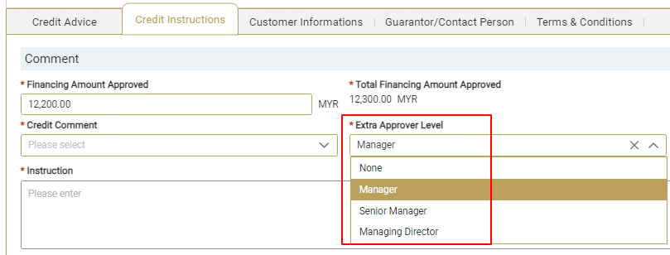
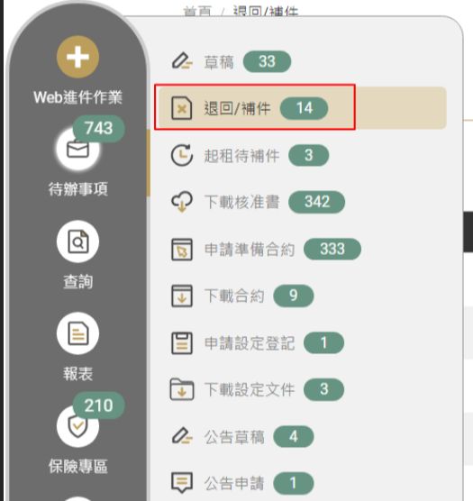
審查 Cypress Future
1.審查四大流程加入是否加簽簽核人員功能。
2. 開發審查流程的退補件。

